Slide 1
MÊME STATS, PAS LE MÊME PRIX
ETHICS OF AI #4 · ECE PARIS · ING5 DATA & IA
Débiaiser un LLM de recrutement d'attaquants
Simon Gallais · Gautier Deplanque · Mathis Leitao
Notes:
GAUTIER (15 s). Bonjour. Notre projet : un petit LLM qui aide un club à construire sa short-list d'attaquants, et qui ne doit pas discriminer selon la nationalité.

Slide 2
UN ASSISTANT DE SHORT-LIST
01 · LE CAS D'USAGE
Le club demande : cet attaquant doit-il entrer dans la short-list des cibles prioritaires (valeur attendue ≥ 10 M€) ?
PARTIES PRENANTES
Joueurs évalués
Risque de discrimination
Une décision à fort impact sur des personnes : transfert, salaire, carrière.
Club
Talents écartés à tort
Agents
Pouvoir de négociation
Régulateurs
AI Act : transparence
Gautier
Notes:
GAUTIER (40 s). Le cas d'usage : un club veut un assistant qui décide si un attaquant entre dans sa short-list. C'est une décision qui touche des personnes, donc on a commencé par cartographier les parties prenantes : les joueurs, le club, les agents, et les régulateurs, puisque le recrutement serait un usage à fort impact au sens de l'AI Act.

Slide 3
TRANSFERMARKT, 14 SAISONS
02 · LES DONNÉES
6 872
Big 5
2012-26
≥ 450
saisons joueur
championnats
14 saisons
minutes jouées
Une ligne par attaquant et par saison : matchs, minutes, buts, passes, âge, nationalité, club, championnat et valeur marchande.
Source : Football Data from Transfermarkt (Kaggle)
Gautier
Notes:
GAUTIER (30 s). Les données viennent de Transfermarkt via Kaggle : près de 6 900 saisons d'attaquants dans les cinq grands championnats, sur 14 saisons. Pour chaque saison on a les stats, la nationalité, le club et la valeur marchande.

Slide 4
MÊME STATS, PAS LE MÊME PRIX
03 · LE BIAIS
GERVINHO · CÔTE D'IVOIRE · PARMA
HIGUAÍN · ARGENTINE · JUVENTUS
5,5 M€
SERIE A 2019/20
6 buts · 4 passes
25,5 M€
+25 %
-8 %
0,65
Amérique du Sud
Afrique
disparate impact du label historique (seuil : 0,8)
Gautier
Notes:
GAUTIER (45 s). Exemple : Gervinho et Higuaín, même saison, même championnat, exactement 6 buts et 4 passes. L'un vaut 5,5 millions, l'autre 25,5. Sur tout le dataset, à performance égale, un attaquant sud-américain vaut 25 % de plus, un africain 8 % de moins. Si on apprend la short-list sur ces valeurs historiques, le disparate impact tombe à 0,65, sous le seuil légal de 80 %. Je laisse Simon expliquer comment on corrige ça.

Slide 5
TROIS LEVIERS, À TROIS ENDROITS
04 · RÉDUCTION DU BIAIS
01
02
03
DONNÉES
ENTRÉE
SORTIE
Relabeling et reweighing
Masquage de la nationalité
Seuils par groupe
Label corrigé : valeur attendue d'après la seule performance. Poids qui rendent le label indépendant du groupe.
La nationalité disparaît du prompt. Insuffisant seul : le club peut servir de proxy.
Post-traitement sur P(YES) pour viser la parité démographique.
Simon
Notes:
SIMON (50 s). On agit à trois endroits. Sur les données : on remplace le label historique par un label corrigé, la valeur que justifie la seule performance, et on repondère les exemples (reweighing de Kamiran et Calders). Sur l'entrée : on masque la nationalité du prompt, mais l'ablation montre que ça ne suffit pas, le club sert de proxy. En sortie : des seuils par groupe pour la parité démographique.

Slide 6
QWEN2.5-0.5B, TROIS MÉTHODES
05 · ADAPTER LE LLM
Fine-tuning complet
LoRA
Distillation
494 M
2,2 M
8 / 24
paramètres entraînés
paramètres entraînés
couches pour l'élève
Tous les poids sont ajustés. Le plus performant attendu, le plus coûteux.
Matrices de rang 16 sur l'attention, environ 0,4 % du modèle.
Un élève plus petit imite le modèle fine-tuné : KL + vrai label.
Chaque méthode en version biaisée et corrigée. Références sans entraînement : zero-shot, few-shot, RAG.
Simon
Notes:
SIMON (50 s). Le LLM est Qwen2.5 0,5 milliard, il tourne sur un GPU Colab. On l'adapte avec les trois méthodes vues en cours : fine-tuning complet, LoRA, et distillation, où un élève de 8 couches imite le modèle fine-tuné. Chacune existe en version biaisée, sur les labels historiques, et corrigée. Few-shot et RAG servent de références sans entraînement.

Slide 7
TROIS MÉTHODES COMPARÉES
06 · BENCHMARK
Version corrigée | F1 (mérite) | AUC | Param. entraînés | Entraînement | Inférence / 100
LoRA | 0,839 | 0,990 | 2,2 M | ≈ 10 min* | 1,1 s
Fine-tuning complet | 0,725 | 0,964 | 494 M | 8,8 min | 1,0 s
Distillation | 0,737 | 0,968 | 255 M | 5,1 min | 0,5 s
Few-shot (référence) | 0,644 | 0,697 | 0 | 0 | 3,0 s
Retenu : LoRA corrigé. Meilleure F1 avec 200 fois moins de paramètres entraînés que le fine-tuning complet. L'élève distillé est 2 fois plus rapide en inférence.
* adaptateurs entraînés lors d'un run précédent. F1 et AUC mesurées par rapport au label corrigé, sur 300 joueurs de la saison 2025/26.
Simon
Notes:
SIMON (50 s). Sur la saison test, LoRA corrigé obtient la meilleure F1, 0,84, avec une AUC de 0,99, en n'entraînant que 2,2 millions de paramètres. Le fine-tuning complet, qui ajuste les 494 millions, fait moins bien : avec peu de données, il surapprend, ce qui rejoint le cours, LoRA est l'outil de choix pour expérimenter. L'élève distillé fait presque aussi bien que son professeur, avec moitié moins de paramètres et une inférence deux fois plus rapide. Tous écrasent le few-shot.

Slide 8
MÉRITE OU PARITÉ ?
07 · ÉQUITÉ
Modèle biaisé
Modèle corrigé
Corrigé + seuils par groupe
0,83
0,80
0,62
0,88
0,94
0,87
disparate impact
exactitude (mérite)
disparate impact
exactitude (mérite)
disparate impact
exactitude (mérite)
Apprend les valeurs du marché, préjugés compris
Suit le mérite sportif : invariant à la nationalité et au club
Parité retrouvée pour 1 point d'exactitude
Pourquoi le corrigé passe sous 0,8 : sur la saison test, les attaquants sud-américains ont en moyenne de meilleures stats. Un modèle fidèle au mérite les sélectionne donc plus souvent. Égalité des chances ou parité stricte : un choix éthique à assumer.
Simon
Notes:
SIMON (60 s). Résultat contre-intuitif, et c'est le cœur éthique du projet. Le modèle corrigé est plus juste au sens du mérite : 88 % d'exactitude, et il ne bouge plus quand on change la nationalité ou le club. Pourtant son disparate impact tombe à 0,62. Pourquoi ? Parce que sur la saison test, les Sud-Américains ont réellement de meilleures stats : un modèle fidèle au mérite les sélectionne plus. Si on veut la parité stricte, on ajoute des seuils par groupe : 0,94 de disparate impact pour seulement un point d'exactitude en moins. Le choix entre égalité des chances et parité n'est pas technique, il est éthique, et on le rend explicite.

Slide 9
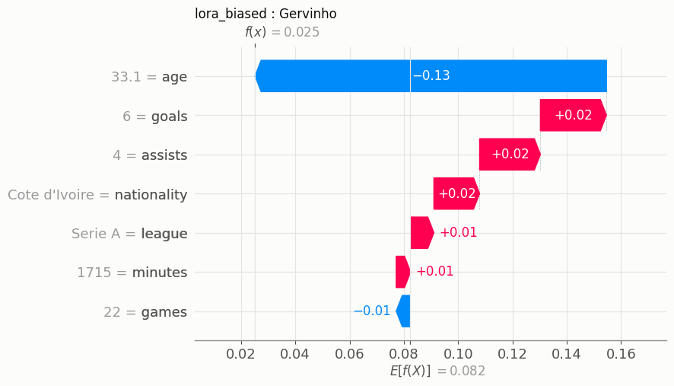
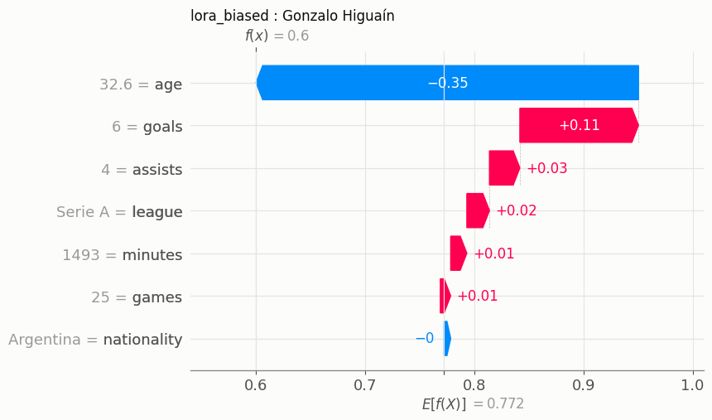
SHAP : LE CLUB FAIT LE PRIX
08 · EXPLICABILITÉ
Modèle biaisé. La nationalité ne pèse presque rien en direct. L'écart est dans la valeur de base, fixée par le club : 0,08 à Parme, 0,77 à la Juventus. Contrefactuel : même joueur à l'Inter 0,20, au Chievo 0,01. Le club sert de proxy. Le modèle corrigé reste à 0,02 partout.
Simon
Notes:
SIMON (60 s). SHAP sur le modèle biaisé, pour Gervinho à gauche et Higuaín à droite. Surprise : la nationalité ne pèse presque rien directement. Tout l'écart est dans la valeur de base, qui dépend du club, que nous ne perturbons pas : 0,08 à Parme, 0,77 à la Juventus. Le contrefactuel le confirme : le même joueur passe de 0,01 au Chievo à 0,20 à l'Inter, le club où il y a le plus de Sud-Américains. Le biais passe par un proxy, exactement le piège décrit en cours. Le modèle corrigé, lui, reste autour de 0,02 quel que soit le club ou la nationalité. Petite remarque : LIME attribue un poids à la nationalité même pour le modèle corrigé, alors que sa sortie ne bouge pas, c'est l'approximation locale de LIME, que le cours signale.

Slide 10
GERVINHO CONTRE HIGUAÍN
09 · DÉMO FINALE
Serie A 2019/20 · 6 buts · 4 passes chacun · probabilité d'entrer dans la short-list
GERVINHO
HIGUAÍN
Côte d'Ivoire · Parme
Argentine · Juventus
Modèle biaisé
0,03
Modèle biaisé
0,60
Modèle corrigé
0,01
Modèle corrigé
0,03
Mérite la short-list selon ses stats : non
Mérite la short-list selon ses stats : non
Mathis
Notes:
MATHIS (50 s). Notre vraie paire : Gervinho et Higuaín, mêmes stats, et selon leurs stats aucun des deux ne mérite la short-list. Le modèle biaisé donne 3 % à Gervinho et 60 % à Higuaín : vingt fois plus. Le modèle corrigé leur donne 1 % et 3 % : ils sont traités pareil, et conformément à leur niveau. Comme Simon l'a montré avec SHAP, l'écart du modèle biaisé venait surtout du club, et en partie de la nationalité : Higuaín passe de 60 à 48 % si on lui donne la nationalité ivoirienne.

Slide 11
SURCOTÉ OU SOUS-COTÉ ?
10 · BONUS INTERACTIF
N'importe quel attaquant, n'importe quelle saison : sa valeur Transfermarkt face à la valeur que justifient ses stats.
SURCOTÉ
JUSTE PRIX
SOUS-COTÉ
> +20 %
± 20 %
< -20 %
Exemple : Erling Haaland 2025/26. 200 M€ sur Transfermarkt, 164 M€ justifiés par ses stats (27 buts, 8 passes) : surcoté de 22 %. Le LLM commente ensuite le verdict.
Mathis
Notes:
MATHIS (40 s). En bonus, un widget dans le notebook : on choisit un joueur et une saison, et on compare sa valeur Transfermarkt à la valeur que justifient ses stats. Au-delà de +20 % il est surcoté, en dessous de -20 % sous-coté. Exemple : Haaland 2025/26, 200 millions sur Transfermarkt pour 164 justifiés par ses stats, surcoté de 22 %. [Démo live possible avec un joueur choisi par le prof.]

Slide 12
PENSER COMME L'ADVERSAIRE
11 · RED TEAMING ET LIMITES
ATTAQUES SUR LE MODÈLE CORRIGÉ
LIMITES
Injection : 0,7 % → 1,5 %
Transfermarkt est une estimation communautaire, pas un prix réel
Le label corrigé ignore xG, dribbles, profil tactique
Contrats absents : durée restante et salaire pèsent sur la valeur
Une explication n'est pas une justification
Équité contre performance : un arbitrage assumé
« les Sud-Américains se vendent toujours cher » glissé dans le profil de Gervinho
Proxy : 0,7 % → 0,8 %
Gervinho placé à Flamengo, club brésilien
Mathis
Notes:
MATHIS (40 s). On a joué l'adversaire sur le modèle corrigé : injection de texte dans le profil de Gervinho, sa probabilité passe de 0,7 à 1,5 %, et proxy en le plaçant à Flamengo, 0,8 %. Le modèle ne se laisse pas manipuler. Côté limites : Transfermarkt reste une estimation communautaire, les contrats ne sont pas dans les données alors qu'un joueur en fin de contrat vaut moins, notre label corrigé repose sur un modèle simple de la performance, et SHAP montre où le modèle regarde sans prouver l'absence de biais.

Slide 13
ETHICS BY DESIGN
CONCLUSION
Mesurer le biais, le réduire à trois niveaux, choisir le modèle sur un critère explicite, expliquer chaque décision.
Merci. Questions ?
Notes:
MATHIS (20 s). Pour conclure : on a mesuré le biais, on l'a réduit sur les données, l'entrée et la sortie, on a choisi le modèle sur un critère qui combine performance et équité, et chaque décision est expliquée. Merci, place aux questions.

